Slide 1

Python玩转大数据
计算机基础教育研究所--2018.3

Slide 2
基本数据类型
数字类型
Python语言包括三种数字类型
整数类型
1010, 99, -217
0x9a, -0X89 (0x, 0X开头表示16进制数)
0b010, -0B101 (0b, 0B开头表示2进制数)
0o123, -0O456 (0o, 0O开头表示8进制数)
Notes:
在Python环境中，最常用的数据类型是数字和字符。

Slide 3
基本数据类型
数字类型
浮点数类型
0.0, -77., -2.17
带有小数点及小数的数字，ython语言中浮点数的数值范围存在限制，小数精度也存在限制。这种限制与在不同计算机系统有关96e4, 4.3e-3, 9.6E5 （科学计数法）
科学计数法使用字母“e”或者“E”作为幂的符号，以10为基数。科学计数法含义如下： <a>e<b> = a * 10b
Notes:
在Python环境中，最常用的数据类型是数字和字符。

Slide 4
基本数据类型
数字类型
复数类型
12.3+4j, -5.6+7j
与数学中的复数概念一致, z = a + bj， a是实数部分，b是虚数部分，a和b都是浮点类型，虚数部分用j或者J标识
z = 1.23e-4+5.6e+89j（实部和虚部是什么？）
对于复数z，可以用z.real获得实数部分，z.imag获得虚数部分
z.real = 0.000123 z.imag = 5.6e+89
Notes:
在Python环境中，最常用的数据类型是数字和字符。

Slide 5
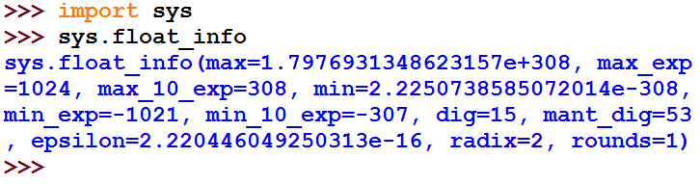
基本数据类型
整数类型
与数学中的整数概念一致，没有取值范围限制
pow(x, y)函数：计算x^{y}
打开IDLE
程序1：pow(2,10) , pow(2,1000)
程序2：pow(2, pow(2,15))
浮点数类型

Slide 6
基本数据类型
数字类型操作
三种类型存在一种逐渐“扩展”的关系：
整数 -> 浮点数 -> 复数
（整数是浮点数特例，浮点数是复数特例）
不同数字类型之间可以进行混合运算，运算后生成结果为最宽类型
123 + 4.0 = 127.0 (整数 + 浮点数 = 浮点数)

Slide 7
基本数据类型
数值运算操作符
操作符 | 描述
x + y | x与y之和
x - y | x与y之差
x * y | x与y之积
x / y | x与y之商
x // y | x与y之整数商，即：不大于x与y之商的最大整数
x % y | x与y之商的余数，也称为模运算
-x | x的负值，即：x*(-1)
+x | x本身
x**y | x的y次幂，即：x^{y}

Slide 8
基本数据类型
数值函数操作
Python解释器提供了一些内置函数，在这些内置函数之中，有6个函数与数值运算相关
函数 | 描述
abs(x) | x的绝对值
divmod(x, y) | (x//y, x%y)，输出为二元组形式（也称为元组类型）
pow(x, y[, z]) | (x**y)%z，[..]表示该参数可以省略，即：pow(x,y)，它与x**y相同
round(x[, ndigits]) | 对x四舍五入，保留ndigits位小数。round(x)返回四舍五入的整数值
max(x₁, x₂, …, x_{n}) | x₁, x₂, …, x_{n}的最大值，n没有限定
min(x₁, x₂, …, x_{n}) | x₁, x₂, …, x_{n}的最小值，n没有限定

Slide 9
基本数据类型
数值函数操作
数值运算操作符可以隐式地转换输出结果的数字类型
例如，两个整数采用运算符“/”的除法将可能输出浮点数结果。此外，通过内置的数字类型转换函数可以显式地在数字类型之间进行转换
函数 | 描述
int(x) | 将x转换为整数，x可以是浮点数或字符串
float(x) | 将x转换为浮点数，x可以是整数或字符串
complex(re[,im]) | 生成一个复数，实部为re，虚部为im，re可以是整数、浮点数或字符串，im可以是整数或浮点数但不能为字符串

Slide 10
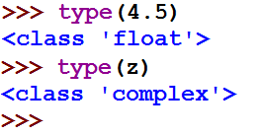
基本数据类型
数字类型转换
三种类型可以相互转换
函数：int(), float(), complex()
示例：
int(4.5) = 4 （直接去掉小数部分）
float(4) = 4.0 （增加小数部分）
complex(4) = 4 + 0J
函数：type(x)，返回x的类型，适用于所有类型的判断
示例：

Slide 11
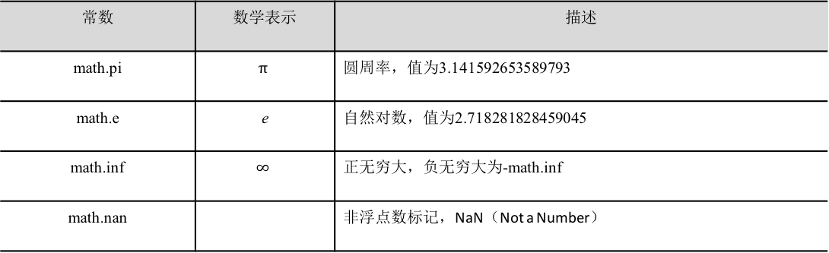
基本数据类型
math库：
math库是Python提供的内置数学类函数库
math库不支持复数类型
math库一共提供了4个数学常数和44个函数。
44个函数共分为4类，包括：16个数值表示函数、8个幂对数函数、16个三角对数函数和4个高等特殊函数
math库包括4个数学常数
常数 | 数学表示 | 描述
math.pi |  | 圆周率，值为3.141592653589793
math.e | e | 自然对数，值为2.718281828459045
math.inf |  | 正无穷大，负无穷大为-math.inf
math.nan |  | 非浮点数标记，NaN（Not a Number）

Slide 12
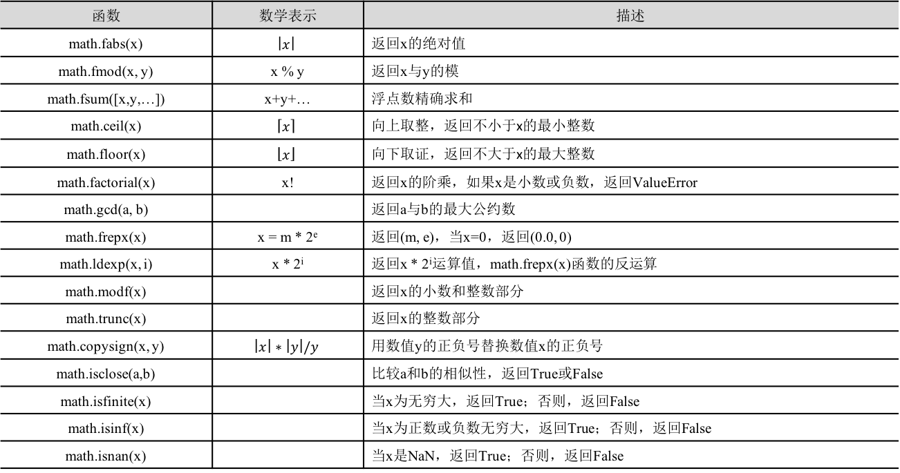
基本数据类型
math库：
math库包括16个数值表示函数
函数 | 数学表示 | 描述
math.fabs(x) |  | 返回x的绝对值
math.fmod(x, y) | x % y | 返回x与y的模
math.fsum([x,y,…]) | x+y+… | 浮点数精确求和
math.ceil(x) |  | 向上取整，返回不小于x的最小整数
math.floor(x) |  | 向下取证，返回不大于x的最大整数
math.factorial(x) | x! | 返回x的阶乘，如果x是小数或负数，返回ValueError
math.gcd(a, b) |  | 返回a与b的最大公约数
math.frepx(x) | x = m * 2e | 返回(m, e)，当x=0，返回(0.0, 0)
math.ldexp(x, i) | x * 2^{i} | 返回x * 2^{i}运算值，math.frepx(x)函数的反运算
math.modf(x) |  | 返回x的小数和整数部分
math.trunc(x) |  | 返回x的整数部分
math.copysign(x, y) |  | 用数值y的正负号替换数值x的正负号
math.isclose(a,b) |  | 比较a和b的相似性，返回True或False
math.isfinite(x) |  | 当x为无穷大，返回True；否则，返回False
math.isinf(x) |  | 当x为正数或负数无穷大，返回True；否则，返回False
math.isnan(x) |  | 当x是NaN，返回True；否则，返回False

Slide 13
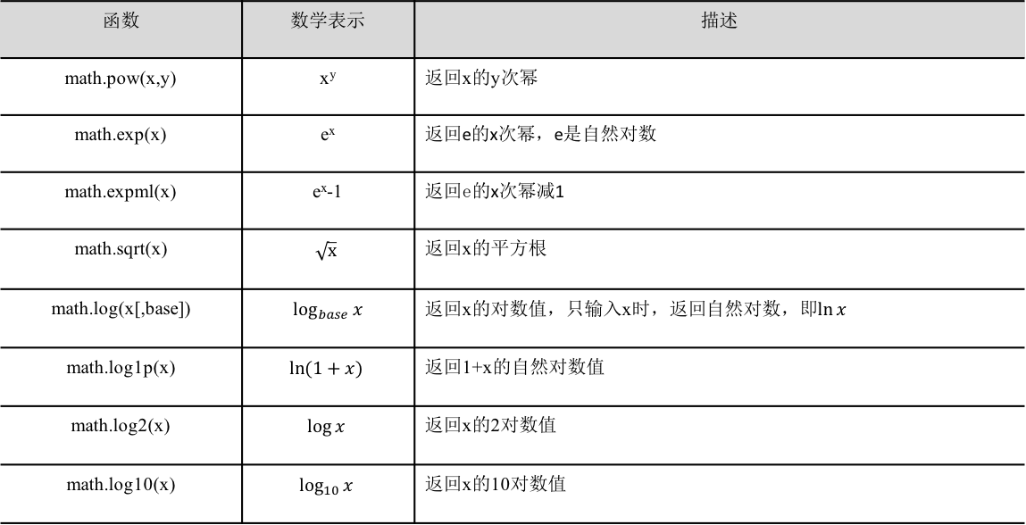
基本数据类型
math库：
math库中包括8个幂对数函数
函数 | 数学表示 | 描述
math.pow(x,y) | x^{y} | 返回x的y次幂
math.exp(x) | e^{x} | 返回e的x次幂，e是自然对数
math.expml(x) | e^{x}-1 | 返回e的x次幂减1
math.sqrt(x) |  | 返回x的平方根
math.log(x[,base])
math.log1p(x) |  | 返回1+x的自然对数值
math.log2(x) |  | 返回x的2对数值
math.log10(x) |  | 返回x的10对数值
math库的使用：
第一种：import math
对math库中函数采用math.<b>()形式使用
>>>import math >>>math.ceil(10.2) 11
第二种: from math import <函数名>
对math库中函数可以直接采用<函数名>()形式使用
>>>from math import floor >>>floor(10.2) 10

Slide 14
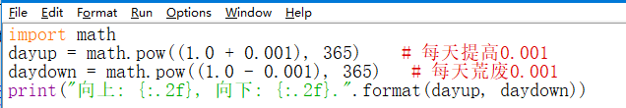
基本数据类型
案例：天天向上的力量1
一年365天，以第1天的能力值为基数，记为1.0，当好好学习时能力值相比前一天提高1‰，当没有学习时由于遗忘等原因能力值相比前一天下降1‰。每天努力和每天放任，一年下来的能力值相差多少呢？
每天努力1‰，一年下来将提高44%，好像不多？请继续分析。

Slide 15
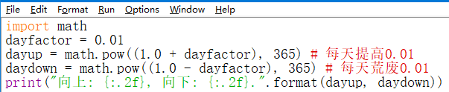
基本数据类型
案例：天天向上的力量2
一年365天，如果好好学习时能力值相比前一天提高1%，当放任时相比前一天下降1%。效果相差多少呢？
每天努力1%，一年下来将提高37倍。这个相当惊人吧！

Slide 16
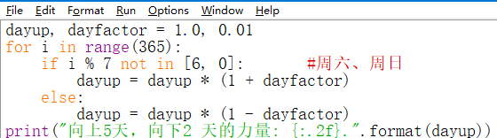
基本数据类型
案例：天天向上的力量3
一年365天，一周5个工作日，如果每个工作日都很努力，可以提高1%，仅在周末放任一下，能力值每天下降1%，效果如何呢？
每周努力5天，而不是每天，一年下来，水平仅是初始的4.63倍！与每天坚持所提高的37倍相去甚远。

Slide 17
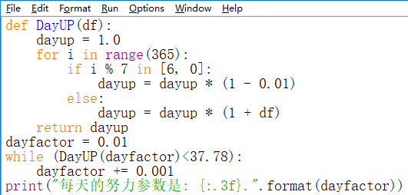
基本数据类型
案例：天天向上的力量4
如果对实例代码3.4的结果感到意外，那自然会产生如下问题：每周工作5天，休息2天，休息日水平下降0.01，工作日要努力到什么程度一年后的水平才与每天努力1%所取得的效果一样呢？
如果每周连续努力5天，休息2天，为了达到每天努力1%所达到的的水平，则就需要在工作日将提高的程度达到约2%，即要努力1倍才仅是为了休息2天。
这就是天天向上的力量！

Slide 18
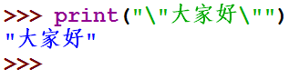
基本数据类型
字符串类型及其操作
字符串是用双引号""或者单引号''括起来的一个或多个字符。
字符串可以保存在变量中，也可以单独存在。
可以用type()函数测试一个字符串的类型
Python语言转义符： \
输出带有引号的字符串，可以使用转义符
使用 \\ 输出带有转移符的字符串

Slide 19
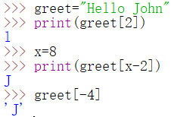
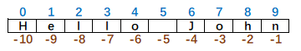
基本数据类型
字符串类型及其操作
字符串是一个字符序列：字符串最左端位置标记为0，依次增加。字符串中的编号叫做“索引”。字符串索引从0开始，一个长度为L的字符串最后一个字符的位置是L-1
Python同时允许使用负数从字符串右边末尾向左边进行反向索引，最右侧索引值是-1

Slide 20
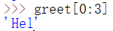
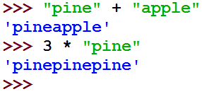
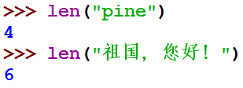
基本数据类型
字符串类型及其操作
可以通过两个索引值确定一个位置范围，返回这个范围的子串
格式： <string>[<start>:<end>]
start和end都是整数型数值，这个子序列从索引start开始直到索引end结束，但不包括end位置。
字符串之间可以通过+或*进行连接
加法操作(+)将两个字符串连接成为一个新的字符串
乘法操作(*)生成一个由其本身字符串重复连接而成的字符串
len()函数能否返回一个字符串的长度

Slide 21
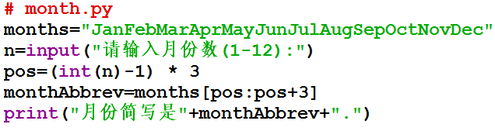
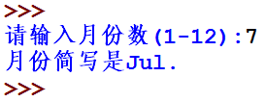
基本数据类型
字符串使用实例：

Slide 22
基本数据类型
字符串的操作
可以通过 for 和 in 组成的循环来遍历字符串中每个字符
格式如下：
for <var> in <string>:
操作
用转义符可以在字符串中表达一些不可直接打印的信息
例如：用\n表示换行
字符串"Hello\nWorld\n\nGoodbye 32\n"
用print()函数打印后的输出效果如下：
Hello
World
Goodbye 32

Slide 23
基本数据类型
内置的字符串处理函数
操作 | 含义
+ | 连接
* | 重复
<string>[ ] | 索引
<string>[ : ] | 剪切
len(<string>) | 长度
<string>.upper() | 字符串中字母大写
<string>.lower() | 字符串中字母小写
<string>.strip() | 去两边空格及去指定字符
<string>.split() | 按指定字符分割字符串为数组
<string>.join() | 连接两个字符串序列
<string>.find() | 搜索指定字符串
<string>.replace() | 字符串替换
for <var> in <string> | 字符串迭代

Slide 24
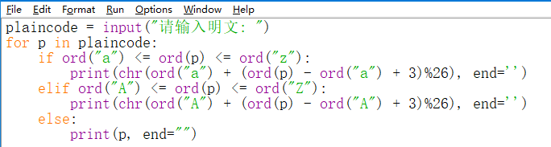
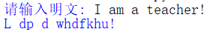
基本数据类型
字符串操作实例：
微实例3.2：恺撒密码。
凯撒密码是古罗马凯撒大帝用来对军事情报进行加密的算法，它采用了替换方法对信息中的每一个英文字符循环替换为字母表序列该字符后面第三个字符，对应关系如下：
原文：A B C D E F G H I J K L M N O P Q R S T U V W X Y Z
密文：D E F G H I J K L M N O P Q R S T U V W X Y Z A B C
原文字符P，其密文字符C满足如下条件：
C = ( P + 3 ) mod 26
解密方法反之，满足：
P = ( C – 3 ) mod 26

Slide 25
基本数据类型
内置的字符串处理方法
方法 | 描述
str.lower() | 返回字符串str的副本，全部字符小写
str.upper() | 返回字符串str的副本，全部字符大写
str.islower() | 当str所有字符都是小写时，返回True，否则False
str.isprintable() | 当str所有字符都是可打印的，返回True，否则False
str. isnumeric() | 当str所有字符都是字符时，返回True，否则False
str.isspace() | 当str所有字符都是空格，返回True，否则False
str.endswith(suffix[,start[,end]]) | str[start: end] 以suffix结尾返回True，否则返回False
str.startswith(prefix[, start[, end]]) | str[start: end] 以suffix开始返回True，否则返回False
str.split(sep=None, maxsplit=-1) | 返回一个列表，由str根据sep被分割的部分构成
str.count(sub[,start[,end]]) | 返回str[start: end]中sub子串出现的次数
str.replace(old, new[, count]) | 返回字符串str的副本，所有old子串被替换为new，如果count给出，则前count次old出现被替换
str.center(width[, fillchar]) | 字符串居中函数，详见函数定义
str.strip([chars]) | 返回字符串str的副本，在其左侧和右侧去掉chars中列出的字符
str.zfill(width) | 返回字符串str的副本，长度为width，不足部分在左侧添0
str.format() | 返回字符串str的一种排版格式
str.join(iterable) | 返回一个新字符串，由组合数据类型iterable变量的每个元素组成，元素间用str分割

Slide 26
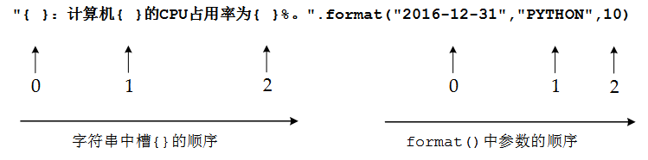
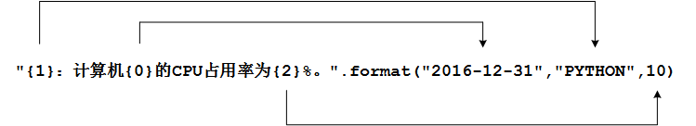
基本数据类型
字符串类型的格式化--format()方法的基本使用
字符串format()方法的基本使用格式是：
<模板字符串>.format(<逗号分隔的参数>)

Slide 27
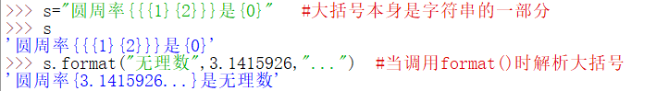
基本数据类型
字符串类型的格式化--format()方法的格式控制
format()方法中模板字符串的槽除了包括参数序号，还可以包括格式控制信息。此时，槽的内部样式如下：{<参数序号>: <格式控制标记>}

Slide 28
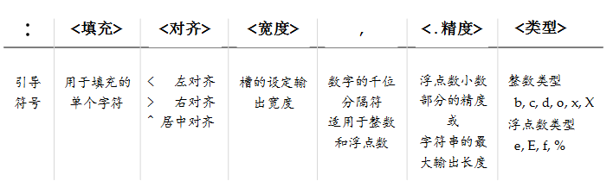
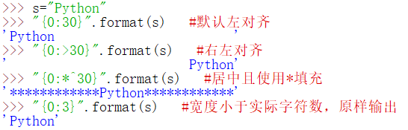
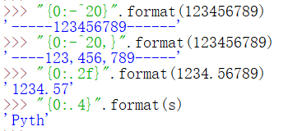
基本数据类型
字符串类型的格式化--format()方法的格式控制
其中，格式控制标记用来控制参数显示时的格式 。格式控制标记包括：<填充><对齐><宽度>,<.精度><类型>6个字段，这些字段都是可选的，可以组合使用，这里按照使用方式逐一介绍。

Slide 29
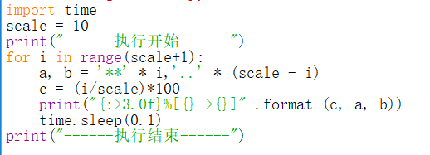
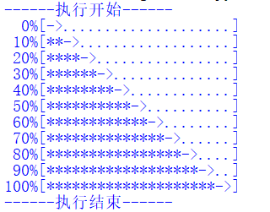
基本数据类型
能否实现单行动态刷新？
简单的开始
利用print()函数实现简单的非刷新文本进度条。
基本思想是按照任务执行百分比将整个任务划分为100个单位，每执行N%输出一次进度条。每一行输出包含进度百分比，代表已完成的部分(**)和未完成的部分(..)的两种字符，以及一个跟随完成度前进的小箭头，风格如下：
%10 [*****->.............................................]
Notes:
为什么输出没有单行刷新呢？
这是因为IDLE本身屏蔽了单行刷新功能，如果希望获得刷新效果，请使用控制台命令行执行e4.2TextProgressBar.py程序。
以Windows系统为例，启动命令行工具（<Windows系统安装目录>\system32\cmd.exe），
采用 python.exe TextProgressBar.py

Slide 30
基本数据类型
五花八门的进度条设计函数
设计名称 | 趋势 | 设计函数
Liner | Constant | f(x) = x
Early Pause | Speeds up | f(x) = x+(1-sin(x*π*2+π/2))/-8
Late Pause | Slows down | f(x) = x+(1-sin(x*π*2+π/2))/8
Slow Wavy | Constant | f(x) = x+sin(x*π*5)/20
Fast Wavy | Constant | f(x) = x+sin(x*π*20)/80
Power | Speeds up | f(x) = (x+(1-x)*0.03)2
Inverse Power | Slows down | f(x) = 1+(1-x)1.5 *-1
Fast Power | Speeds up | f(x) = (x+(1-x)/2)8
Inv. Fast Power | Slows down | f(x) = 1+(1-x)3 *-1

Slide 31
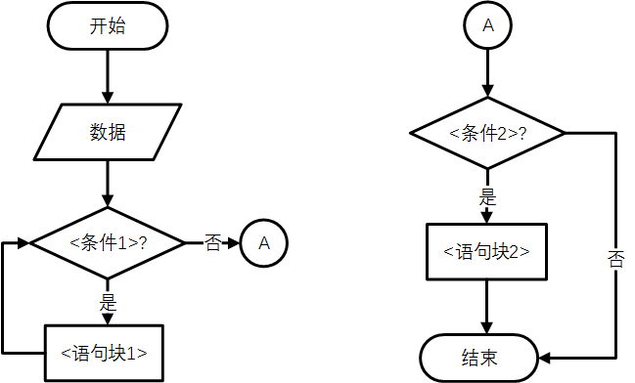
程序的基本控制结构
程序基本结构
顺序结构是程序的基础，但单一的顺序结构不可能解决所有问题。
程序由三种基本结构组成：
顺序结构
分支结构
循环结构
这些基本结构都有一个入口和一个出口。任何程序都由这三种基本结构组合而成

Slide 32
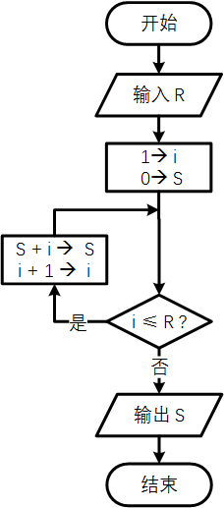
程序的基本控制结构
程序基本结构
微实例：整数累加。
1 2 3 4 5 6 | R = eval(input("请输入正整数:")) i, S = 0, 0 while (i<=R): S = S + i i = i + 1 print("累加求和",S)
输入：正整数R
处理：
S=1+2+3+…+R
输出：输出S
(a) 问题IPO描述
(b) 流程图描述
(c) Python代码描述

Slide 33
程序的分支结构
单分支结构: if语句
Python中if语句的语法格式如下：
if <条件>:
语句块
语句块是if条件满足后执行的一个或多个语句序列
语句块中语句通过与if所在行形成缩进表达包含关系
if语句首先评估<条件>的结果值，如果结果为True，则执行语句块里的语句序列，然后控制转向程序的下一条语句。如果结果为False，语句块里的语句会被跳过。

Slide 34
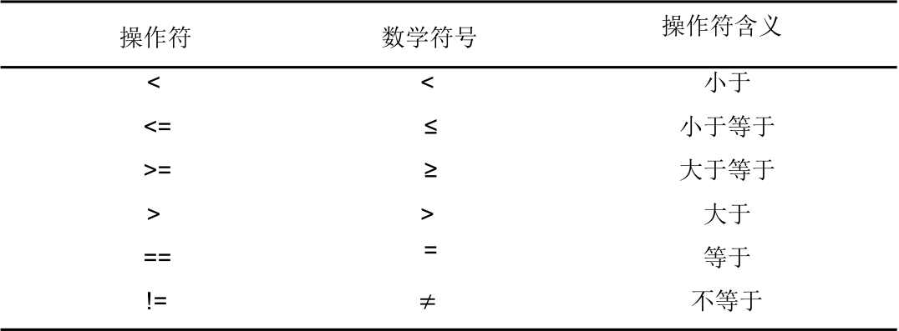
程序的分支结构
单分支结构: if语句
if语中<条件>部分可以使用任何能够产生True或False的语句
形成判断条件最常见的方式是采用关系操作符
Python语言共有6个关系操作符
操作符 | 数学符号 | 操作符含义
< | < | 小于
<= | ≤ | 小于等于
>= | ≥ | 大于等于
> | > | 大于
== | = | 等于
!= |  | 不等于

Slide 35
程序的分支结构
单分支结构: if语句
微实例4.4：PM 2.5空气质量提醒（1）
微实例4.4 |  | m4.4PM25Warning.py
1 2 3 4 5 6 7 | PM = eval(input("请输入PM2.5数值: ")) if 0<= PM < 35: print("空气优质，快去户外运动!") if 35 <= PM <75: print("空气良好，适度户外活动！") if 75 <= PM: print("空气污染，请小心！")
输入：接收外部输入PM2.5值
处理：
if PM2.5值 >= 75，打印空气污染警告
if 35 <= PM2.5值 < 75，打印空气污染警告
if PM2.5值 < 35，打印空气质量优，建议户外运动
输出：打印空气质量提醒

Slide 36
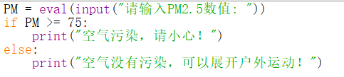
程序的基本控制结构
二分支结构: if-else语句
Python中if-else语句用来形成二分支结构，语法格式如下：
if <条件>:
<语句块1>
else:
<语句块2>
<语句块1>是在if条件满足后执行的一个或多个语句序列
<语句块2>是if条件不满足后执行的语句序列
二分支语句用于区分<条件>的两种可能True或者False，分别形成执行路径。
二分支结构还有一种更简洁的表达方式，适合通过判断返回特定值，语法格式如下：
<表达式1> if <条件> else <表达式2>
1 2 | PM = eval(input("请输入PM2.5数值: ")) print("空气{}污染!".format("存在" if PM >= 75 else "没有"))

Slide 37
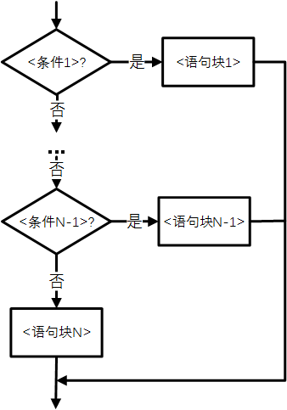
程序的基本控制结构
多分支结构: if-elif-else语句
Python的if-elif-else描述多分支结构，语句格式如下：
if <条件1>:
<语句块1>
elif <条件2>:
<语句块2>
...
else:
<语句块N>
1 2 3 4 5 6 7 | PM = eval(input("请输入PM2.5数值: ")) if 0<= PM < 35: print("空气优质，快去户外运动!") elif 35 <= PM <75: print("空气良好，适度户外活动！") else: print("空气污染，请小心！")

Slide 38
程序的基本控制结构
多分支结构: if-elif-else语句
BMI的定义如下：BMI = 体重（kg）÷身高²（m²）
例如，一个人身高1.75米、体重75公斤，他的BMI值为24.49
编写一个根据体重和身高计算BMI值的程序，并同时输出国际和国内的BMI指标建议值。
分类 | 国际BMI值（kg/m²） | 国内BMI值（kg/m²）
偏瘦 | < 18.5 | < 18.5
正常 | 18.5 ~ 25 | 18.5 ~ 24
偏胖 | 25 ~ 30 | 24 ~ 28
肥胖 | >= 30 | >= 28

Slide 39
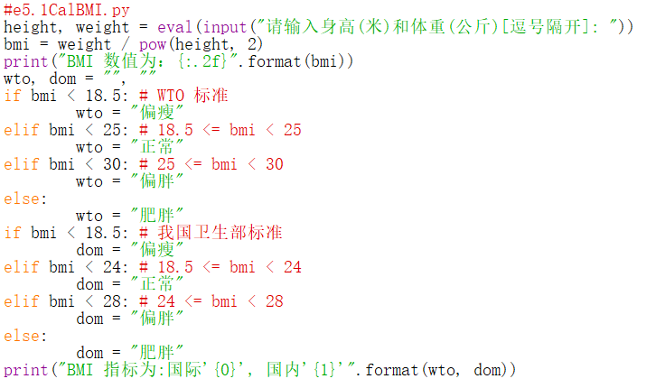
程序的基本控制结构
多分支结构: if-elif-else语句
>>> 请输入身高(米)和体重(公斤)[逗号隔开]: 1.75, 75 BMI数值为：24.49 BMI指标为:国际'正常', 国内'偏胖'

Slide 40
程序的基本控制结构
程序的循环结构--遍历循环: for语句
遍历循环：
根据循环执行次数的确定性，循环可以分为确定次数循环和非确定次数循环。确定次数循环指循环体对循环次数有明确的定义循环次数采用遍历结构中元素个数来体现。
Python通过保留字for实现“遍历循环” ：
for <循环变量> in <遍历结构>:
<语句块>

Slide 41
程序的基本控制结构
程序的循环结构--遍历循环: for语句
遍历结构可以是字符串、文件、组合数据类型或range()函数：
循环N次 for i in range(N): <语句块> | 遍历文件fi的每一行 for line in fi: <语句块> | 遍历字符串s for c in s: <语句块> | 遍历列表ls for item in ls: <语句块>
遍历循环还有一种扩展模式，使用方法如下：
当for循环正常执行之后，程序会继续执行else语句中内容。else语句只在循环正常执行之后才执行并结束，因此，可以在<语句块2>中放置判断循环执行情况的语句。
for <循环变量> in <遍历结构>:
<语句块1>
else:
<语句块2>
1 2 3 4 5 | for s in "BIT": print("循环进行中: " + s) else: s = "循环正常结束" print(s)
>>> 循环进行中: B 循环进行中: I 循环进行中: T 循环正常结束

Slide 42
程序的基本控制结构
程序的循环结构--无限循环: while语句
无限循环：
无限循环一直保持循环操作直到特定循环条件不被满足才结束，不需要提前知道确定循环次数。
Python通过保留字while实现无限循环，使用方法如下：
while <条件>:
<语句块>语句块
无限循环也有一种使用保留字else的扩展模式：
while <条件>:
<语句块1>
else:
<语句块2>
1 2 3 4 5 6 7 | s, idx = "BIT", 0 while idx < len(s): print("循环进行中: " + s[idx]) idx += 1 else: s = "循环正常结束" print(s)
>>> 循环进行中: B 循环进行中: I 循环进行中: T 循环正常结束

Slide 43
程序的基本控制结构
程序的循环结构--break和continue
break用来跳出最内层for或while循环，脱离该循环后程序从循环后代吗继续续执行
1 2 3 4 5 | for s in "BIT": for i in range(10): print(s, end="") if s=="I": break
>>> BBBBBBBBBBITTTTTTTTTT
continue用来结束当前当次循环，即跳出循环体中下面尚未执行的语句，但不跳出当前循环。对比continue和break语句，如下
1 2 3 4 | for s in "PYTHON": if s=="T": continue print(s, end="")
1 2 3 4 | for s in "PYTHON": if s=="T": break print(s, end="")
>>> PYHON
>>> PY

Slide 44
列表、元组、字典、集合
 | 列表 | 元组 | 字典 | 集合
类型名称 | list | tuple | dict | set
定界符 | 方括号[] | 圆括号() | 大括号{} | 大括号{}
是否可变 | 是 | 否 | 是 | 是
是否有序 | 是 | 是 | 否 | 否
是否支持下标 | 是 | 是 | 是 | 否
元素分隔符 | 逗号 | 逗号 | 逗号 | 逗号
对元素形式的要求 | 无 | 无 | 键:值 | 必须可哈希
对元素值的要求 | 无 | 无 | “键”必须可哈希 | 必须可哈希
元素是否可重复 | 是 | 是 | “键”不允许重复，“值”可以重复 | 否
元素查找速度 | 非常慢 | 很慢 | 非常快 | 非常快
新增和删除元素速度 | 尾部操作快其他位置慢 | 不允许 | 快 | 快

Slide 45
程序的基本控制结构
random库使用
随机数在计算机应用中十分常见，Python内置的random库主要用于产生各种分布的伪随机数序列。random库采用梅森旋转算法（Mersenne twister）生成伪随机数序列，可用于除随机性要求更高的加解密算法外的大多数工程应用。
使用random库主要目的是生成随机数，因此，读者只需要查阅该库的随机数生成函数，找到符合使用场景的函数使用即可。这个库提供了不同类型的随机数函数，所有函数都是基于最基本的random.random()函数扩展而来。

Slide 46
程序的基本控制结构
random库解析
函数 | 描述
seed(a=None) | 初始化随机数种子，默认值为当前系统时间
random() | 生成一个[0.0, 1.0)之间的随机小数
randint(a, b) | 生成一个[a,b]之间的整数
getrandbits(k) | 生成一个k比特长度的随机整数
randrange(start, stop[, step]) | 生成一个[start, stop)之间以step为步数的随机整数
uniform(a, b) | 生成一个[a, b]之间的随机小数
choice(seq) | 从序列类型(例如：列表)中随机返回一个元素
shuffle(seq) | 将序列类型中元素随机排列，返回打乱后的序列
sample(pop, k) | 从pop类型中随机选取k个元素，以列表类型返回

Slide 47
程序的基本控制结构
random库解析
>>>from random import * >>>random() 0.2922089114412476 >>>uniform(1,10) 1.5913082783598524 >>>uniform(1,20) 7 >>>randrange(0,100,4) #从0开始到100以4递增的元素中随机返回 96 >>>choice(range(100)) 97 >>>ls = list(range(10)) >>>print(ls) [0, 1, 2, 3, 4, 5, 6, 7, 8, 9] >>>shuffle(ls) >>>print(ls) [5,8,4,7,6,9,3,0,2,10, 1, 2, 3, 4, 5, 6, 7, 8, 9]
对random库的引用方法与math库一样，采用下面两种方式实现：
import random
或
from random import *

Slide 48
程序的基本控制结构
random库解析
生成随机数之前可以通过seed()函数指定随机数种子，随机种子一般是一个整数，只要种子相同，每次生成的随机数序列也相同。这种情况便于测试和同步数据
>>>seed(125) # 随机种子赋值125 >>>"{}.{}.{}".format(randint(1,10),randint(1,10),randint(1,10)) '4.4.10' >>>"{}.{}.{}".format(randint(1,10),randint(1,10),randint(1,10)) '5.10.3' >>>seed(125) # 再次给随机种子赋值125 >>>"{}.{}.{}".format(randint(1,10),randint(1,10),randint(1,10)) '4.4.10'

Slide 49
程序的基本控制结构
π的计算
π（圆周率）是一个无理数，即无限不循环小数。精确求解圆周率π是几何学、物理学和很多工程学科的关键。
对π的精确求解曾经是数学历史上一直难以解决的问题之一，因为π无法用任何精确公式表示，在电子计算机出现以前，π只能通过一些近似公式的求解得到，直到1948年，人类才以人工计算方式得到π的808位精确小数。
随着计算机的出现，数学家找到了另类求解π的另类方法：蒙特卡罗（Monte Carlo）方法，又称随机抽样或统计试验方法。当所要求解的问题是某种事件出现的概率，或者是某个随机变量的期望值时，它们可以通过某种“试验”的方法，得到这种事件出现的频率，或者这个随机变数的平均值，并用它们作为问题的解。这就是蒙特卡罗方法的基本思想。

Slide 50
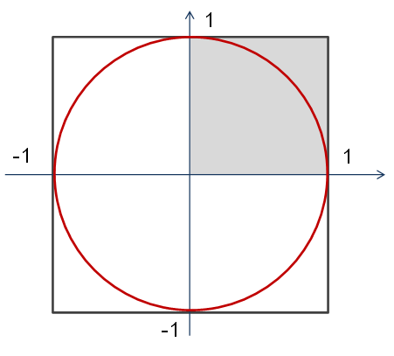
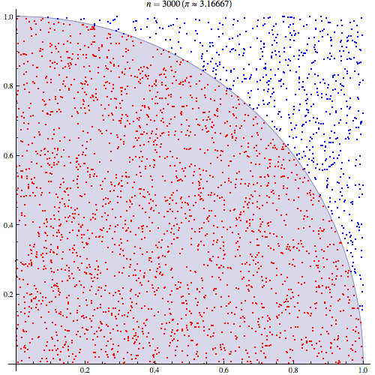
程序的基本控制结构
π的计算
应用蒙特卡罗方法求解π的基本步骤如下：
随机向单位正方形和圆结构，抛洒大量“飞镖”点
计算每个点到圆心的距离从而判断该点在圆内或者圆外
用圆内的点数除以总点数就是π/4值。
随机点数量越大，越充分覆盖整个图形，计算得到的π值越精确。实际上，这个方法的思想是利用离散点值表示图形的面积，通过面积比例来求解π值。
计算π使用的正方形和圆结构
计算π使用的1/4区域和抛点过程

Slide 51
程序的基本控制结构
π的计算
实例代码6.1 |  | e6.1CalPi.py
1 2 3 4 5 6 7 8 9 10 11 12 13 14 15 | #e6.1CalPi.py from random import random from math import sqrt from time import clock DARTS = 10000 hits = 0.0 clock() for i in range(1, DARTS+1): x, y = random(), random() dist = sqrt(x ** 2 + y ** 2) if dist <= 1.0: hits = hits + 1 pi = 4 * (hits/DARTS) print("Pi值是{}.".format(pi)) print("运行时间是: {:5.5}s".format(clock()))
>>> Pi值是3.144. 运行时间是: 0.016477s
DARTS | π | 运行时间
2¹⁰ | 3.109375 | 0.011s
2¹¹ | 3.138671 | 0.012s
2¹² | 3.150390 | 0.014s
2¹³ | 3.143554 | 0.018s
2¹⁴ | 3.141357 | 0.030s
2¹⁵ | 3.147827 | 0.049s
2¹⁶ | 3.141967 | 0.116s
2¹⁸ | 3.144577 | 0.363s
2²⁰ | 3.1426696777 | 1.255s
2²⁵ | 3.1416978836 | 40.13s
不同抛点数产生的精度和运行时间

Slide 52
程序的基本控制结构
异常处理: try-except语句
观察下面这段小程序：
当用户输入的不是数字呢？
1 2 | num = eval(input("请输入一个整数: ")) print(num**2)
>>> 请输入一个整数: 100 10000 >>> 请输入一个整数: NO Traceback (most recent call last): File "D:/PythonPL/echoInt.py", line 1, in <module> num = eval(input("请输入一个整数: ")) File "<string>", line 1, in <module> NameError: name 'No' is not defined

Slide 53
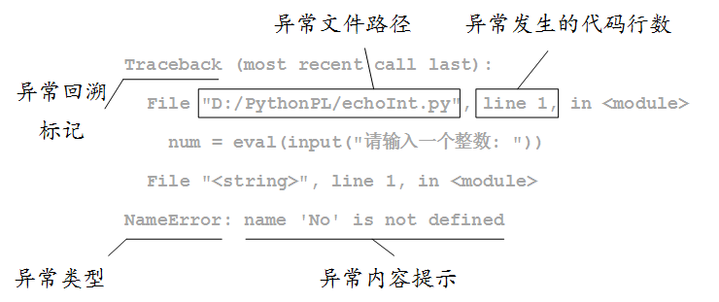
程序的基本控制结构
异常处理: try-except语句
Python解释器返回了异常信息，同时程序退出

Slide 54
程序的基本控制结构
异常处理: try-except语句
Python异常信息中最重要的部分是异常类型，它表明了发生异常的原因，也是程序处理异常的依据。
Python使用try-except语句实现异常处理，基本的语法格式如下：
try:
<语句块1>
except <异常类型>:
<语句块2>
1 2 | try: num = eval(input("请输入一个整数: ")) print(num**2) except NameError: print("输入错误，请输入一个整数!")
该程序执行效果如下：
>>> 请输入一个整数: NO 输入错误，请输入一个整数!

Slide 55
程序的基本控制结构
异常处理: try-except语句
try-except语句可以支持多个except语句，语法格式如下：
try:
<语句块1>
except <异常类型1>:
<语句块2>
….
except <异常类型N>:
<语句块N+1>
except:
<语句块N+2>
1 2 3 4 5 6 7 8 | try: alp = "ABCDEFGHIJKLMNOPQRSTUVWXYZ" idx = eval(input("请输入一个整数: ")) print(alp[idx]) except NameError: print("输入错误，请输入一个整数!") except: print("其他错误")
最后一个except语句没有指定任何类型，表示它对应的语句块可以处理所有其他异常。

Slide 56
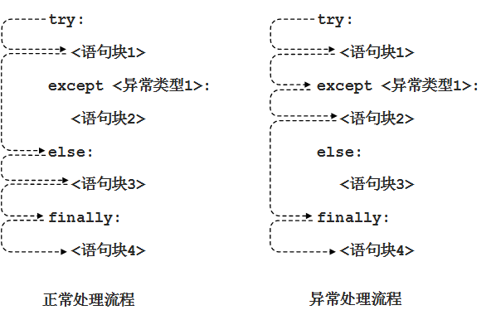
程序的基本控制结构
异常处理: try-except语句
除了try和except保留字外，异常语句还可以与else和finally保留字配合使用，语法格式如下：
try:
<语句块1>
except <异常类型1>:
<语句块2>
else:
<语句块3>
finally:
<语句块4>

Slide 57
程序的基本控制结构
异常处理: try-except语句
采用else和finally修改代码如下：
执行过程和结果如下：
1 2 3 4 5 6 7 8 9 10 | try: alp = "ABCDEFGHIJKLMNOPQRSTUVWXYZ" idx = eval(input("请输入一个整数: ")) print(alp[idx]) except NameError: print("输入错误，请输入一个整数!") else: print("没有发生异常") finally: print("程序执行完毕，不知道是否发生了异常")
>>> 请输入一个整数: 5 F 没有发生异常 程序执行完毕，不知道是否发生了异常 >>> 请输入一个整数: NO 输入错误，请输入一个整数! 程序执行完毕，不知道是否发生了异常

Slide 58
www.themegallery.com
ThankYou!
www.hfut.edu.cn

